Slide 1
中亚燃灯佛、弥勒信仰与佛教的东传
第三小组

Slide 2
目录
佛教传播与燃灯佛
南传佛教与北传佛教
佛教传播的时间线
燃灯佛
弥勒
弥勒信仰的流派
与西方、南传、大乘的关系
弥勒造像
社会价值与当代意义

Slide 3
佛教传播与燃灯佛

Slide 4
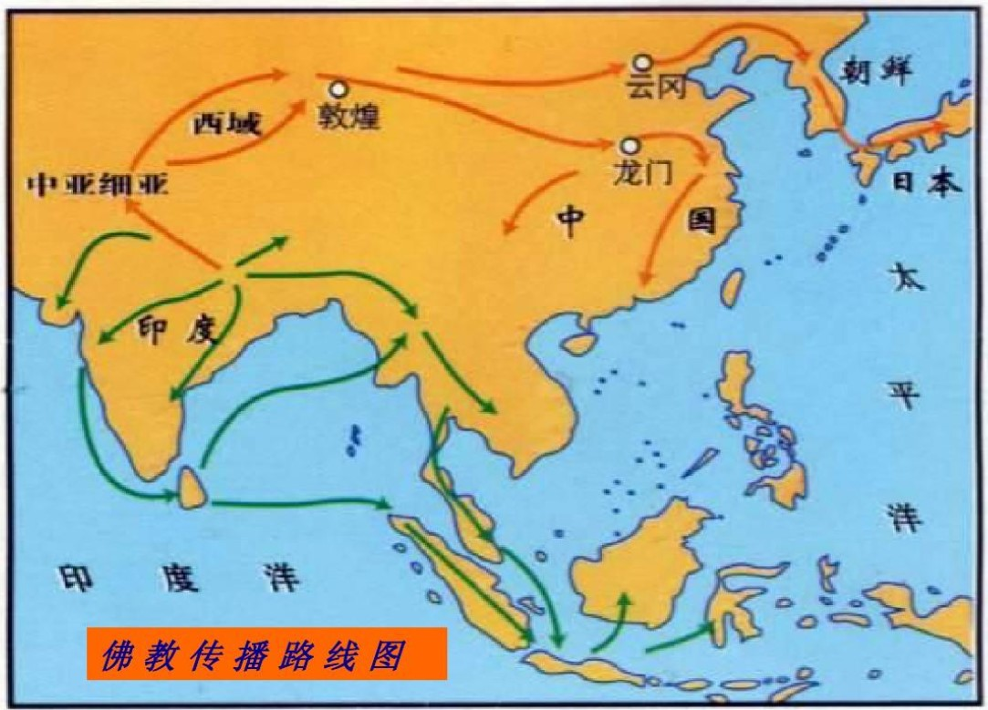
南传佛教与北传佛教
“北传佛教”是经古印度向北往传入中国，再由中国传入朝鲜、日本、越南等地的佛教。
此系佛教与通行巴利佛典的锡兰、缅甸、泰国、高棉等国的佛教，风格迥异，因其系由印度向北传布，故十九世纪研究佛教之欧洲学者，称前者为北传佛教或北方佛教，后者为南传佛教、南方佛教。
引自中国佛教协会官方网-南传上座部佛教在云南[N],2021

Slide 5
佛教传播的时间线
发皇期 西汉末至西晋
开展期 东晋至南北朝
成熟期 隋唐
守成期 五代以后
引自佛教传入中国[M], 台湾中华百科全书,2014 蒋维乔：中国佛教史[M].2015年，商务印书馆

Slide 6
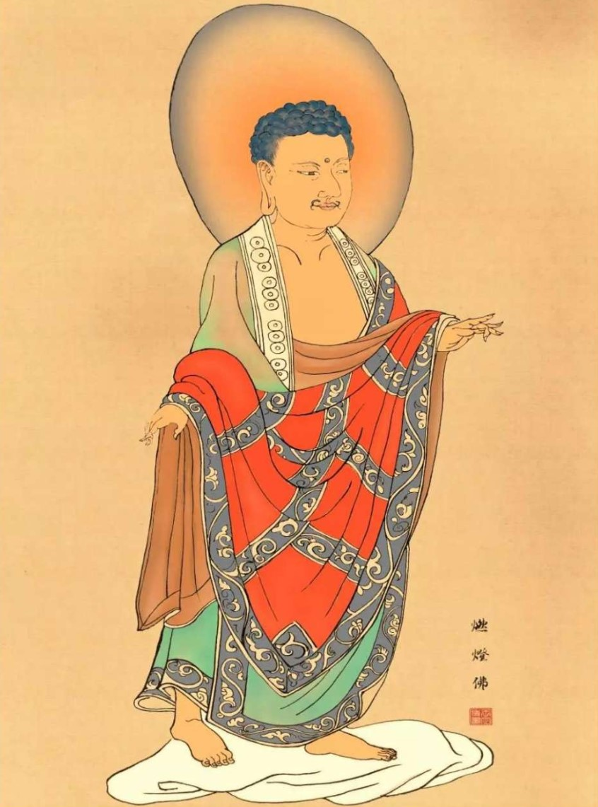
燃灯佛

Slide 7
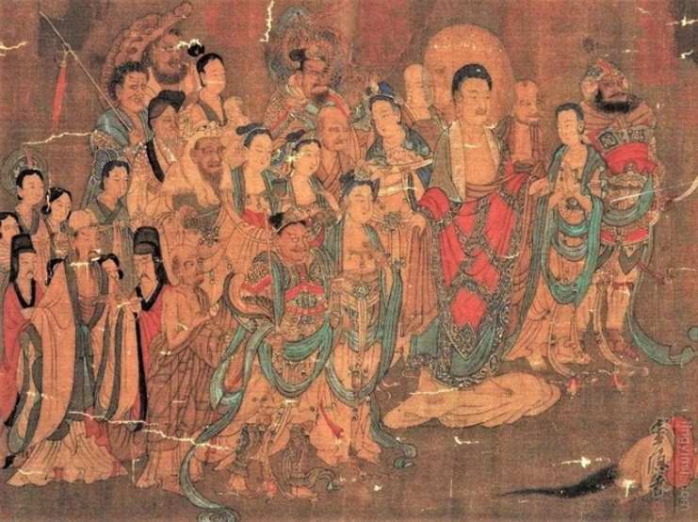
《太子瑞应本起经》曰：＂锭光佛时，释迦菩萨名儒童，见王家女曰瞿夷者，持七枝青莲华，以五百金钱买五茎莲，合彼女所寄托二枝为七茎莲奉佛。又见地泥泞，解皮衣覆地，不足，乃解发布地，使佛蹈之而过，佛因授记曰：是后九十一劫，名贤劫，汝当作佛，号释迦文如来。＂
引自 王华：农历八月廿二日 恭迎燃灯古佛圣诞[N]，2019

Slide 8
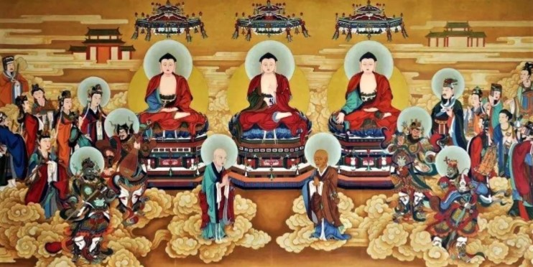
三世佛（燃灯佛（左侧）释迦牟尼佛（正中）弥勒佛（右侧））

Slide 9
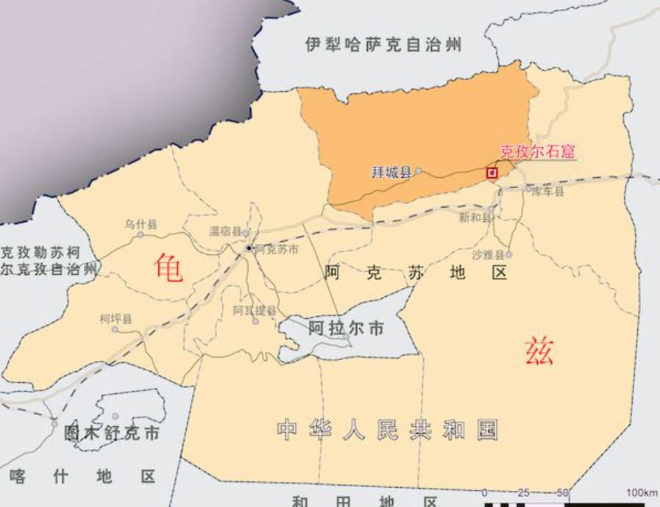
中亚的燃灯佛崇拜
“过去佛”在龟兹石窟中地位 重要，分布很广，形象鲜明，是龟兹壁画中非常重要 的题材内容。燃灯佛是过去庄严劫中所出世的千佛之一，也是过去佛之首。
引自 霍旭初：龟兹石窟“过去佛”研究 [J],新疆龟兹研究院, 敦煌研究,2012 年第 5 期

Slide 10
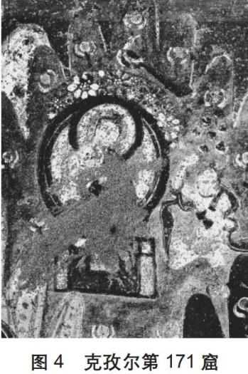
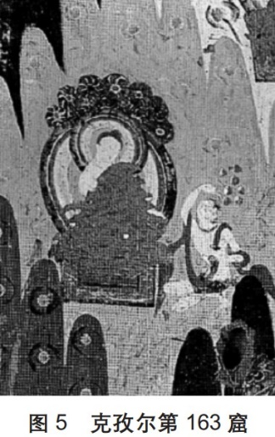
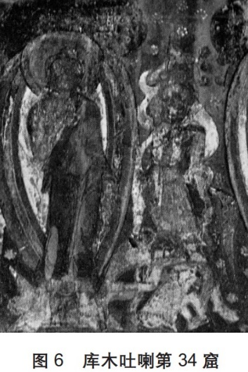
燃灯佛站立的造型，保存比较完整 的有克孜尔第 69 窟和库木吐喇第 34 窟
引自霍旭初：龟兹石窟“过去佛”研究 [J],新疆龟兹研究院, 敦煌研究,2012 年第 5 期

Slide 11
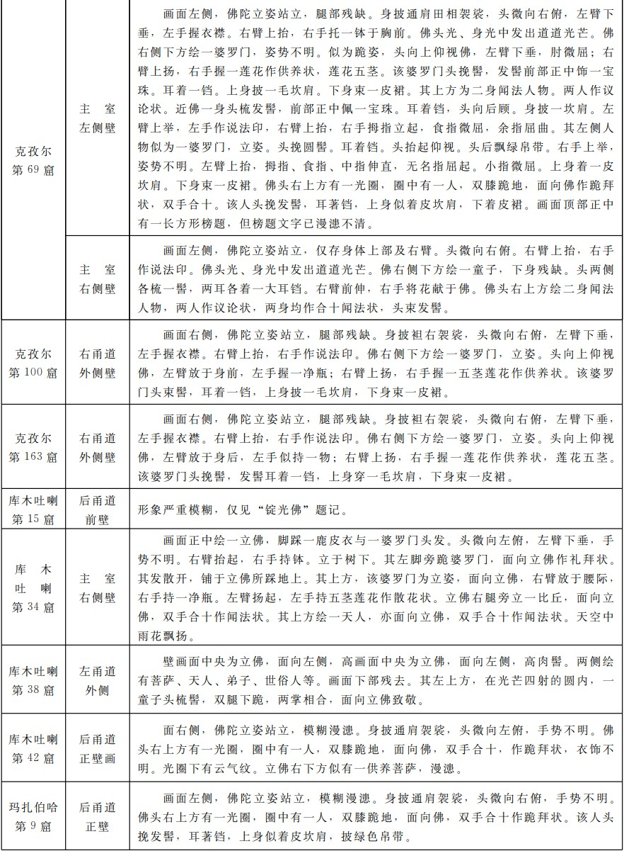
龟兹地区燃灯佛授记造像可分两大类：
一类有 “买花献佛”及 “布发掩泥”的情景,突出强调了菩萨的供养、 发愿的功德方面,意在号召信徒多做功德,积累善果。
另一类画面中都有儒童子腾空礼拜的场面，强调了菩萨得佛授记及虔 诚信仰的思想。
引自 苗利辉：龟兹燃灯佛授记造像及相关问题的探讨[J]西域研究，2007，53-63

Slide 12
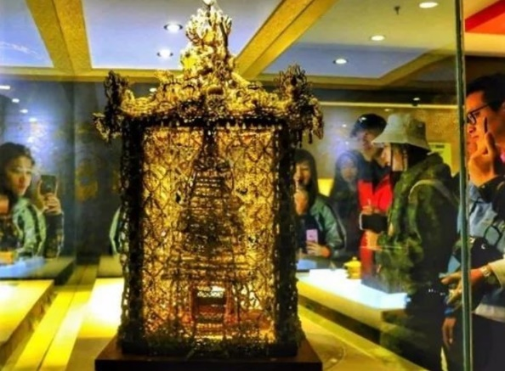
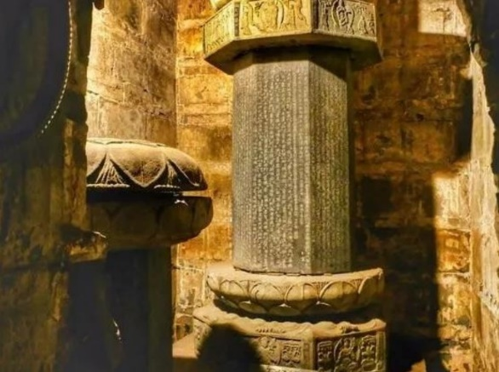
燃灯佛在中国的崇拜
辽宁朝阳南塔地宫发现首次出土的锭光佛舍利
（图为燃灯佛的舍利和道场）
引自 王华：农历八月廿二日 恭迎燃灯古佛圣诞[N]，2019

Slide 13
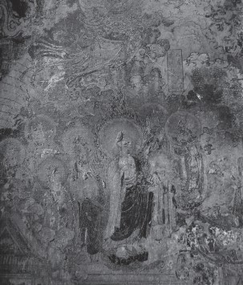
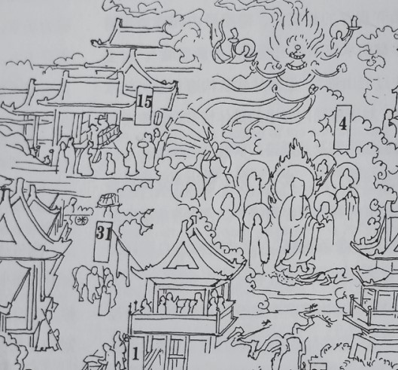
岩山寺文殊殿西壁的《燃灯佛授记》与线描图

Slide 14
Q&A
出土舍利数目为什么与记载不符
锭光佛舍利为什么会在朝阳现身
岩山寺“燃灯佛授记”图像出现的历史意义

Slide 15
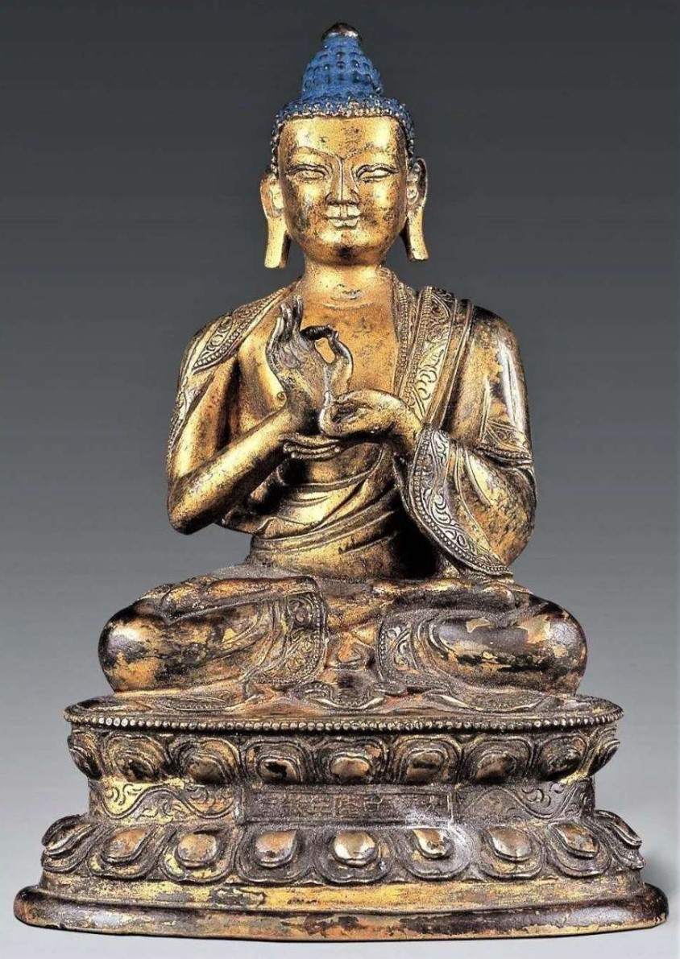
清乾隆 铜鎏金燃灯佛坐像

Slide 16
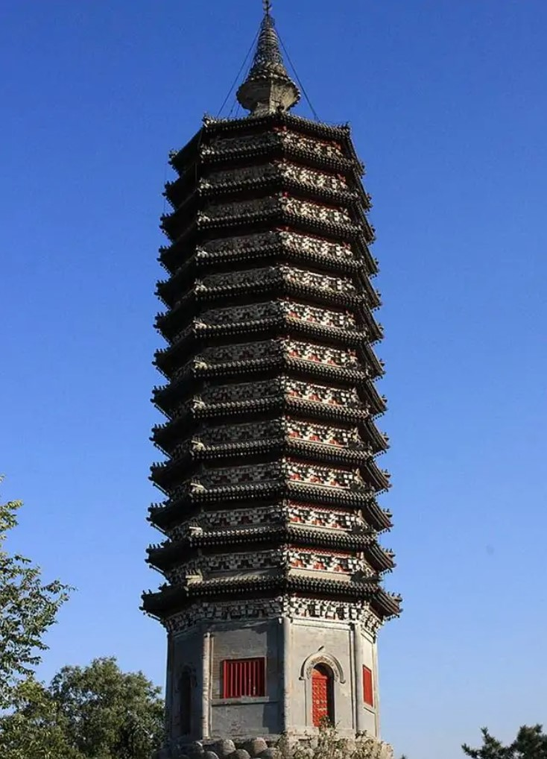
北京通州燃灯佛舍利塔
燃灯塔为砖木结构，密檐实心，八角形13层，略有收分。原高48米，围44米，须弥座，双束腰，每面多嵌精美砖雕，下腰置二龙戏珠，上腰设三壶门，内镶仙人，各角雕力士披甲顶盔。

Slide 17
弥勒

Slide 18
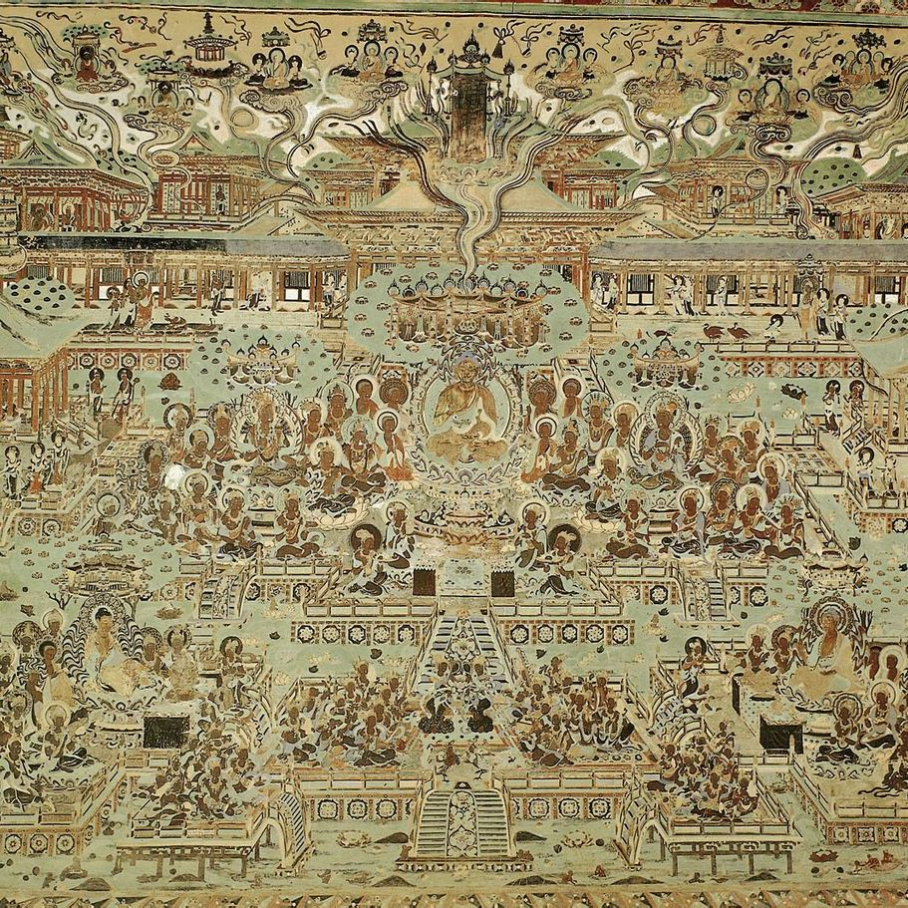
弥勒信仰的流派
上生信仰
信仰现今于兜率天说法之弥勒菩萨，而欲往生兜率天
兜率天

Slide 19
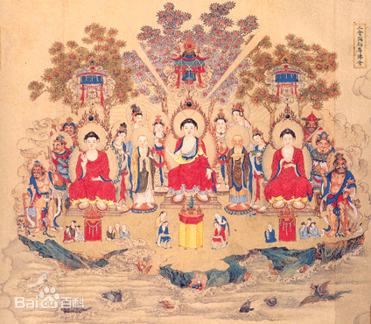
弥勒信仰的流派
下生信仰
相信弥勒将来下生此世界时，于龙华树下，三会说法，以救渡众生，而自己亦能生此世界，于龙华树下听受说法而成佛，故有龙华三会之说
龙华三会

Slide 20
弥勒信仰与其他文化的交涉
古印度弥勒信仰与西方宗教文化的交涉
弥勒信仰与南传佛教
儒释道、禅净合流与弥勒信仰

Slide 21
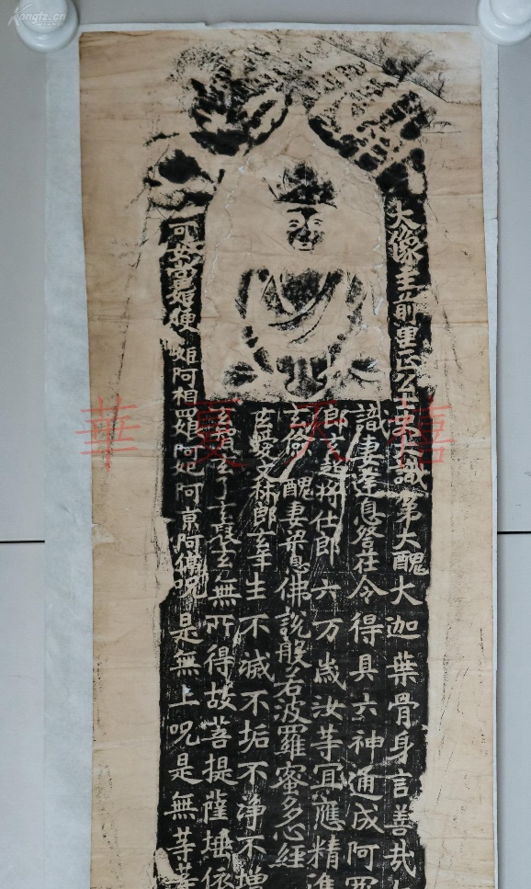
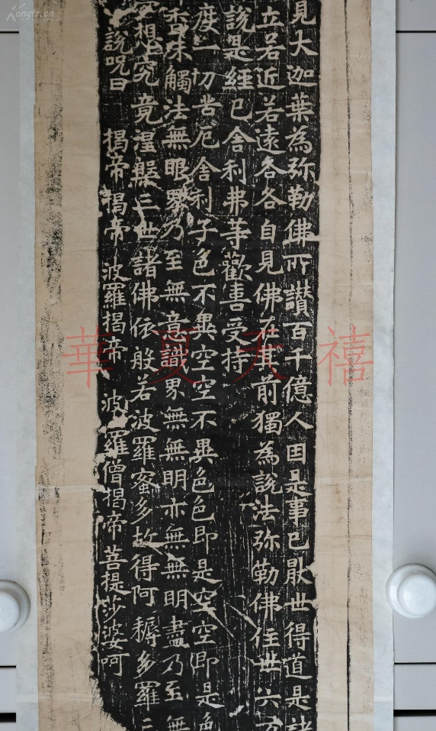
旧拓 经幢刻石 《佛说弥勒大成佛经》(部分)

Slide 22
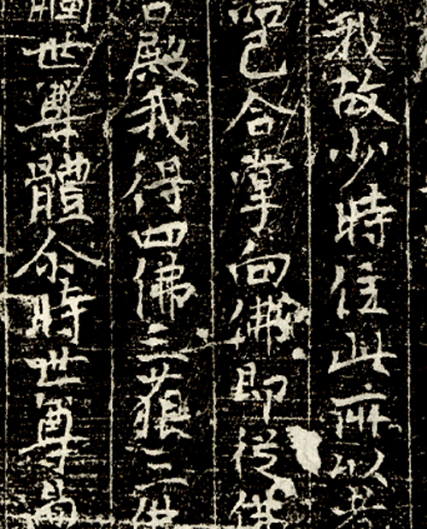
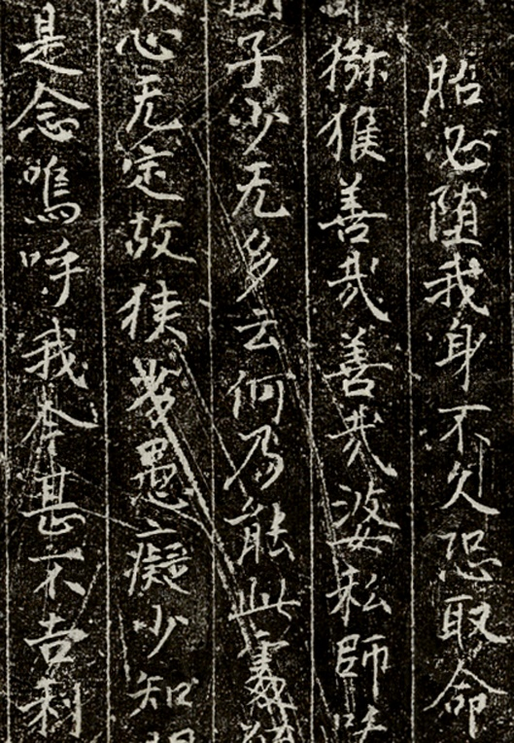
北京石景山孔雀洞唐刻《佛本行集经》

Slide 23
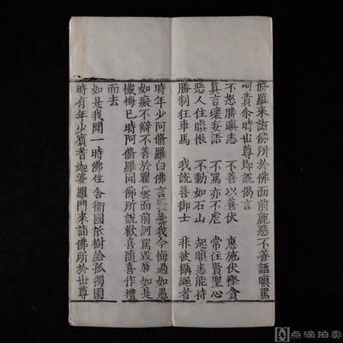
永乐南藏本《杂阿含经》

Slide 24
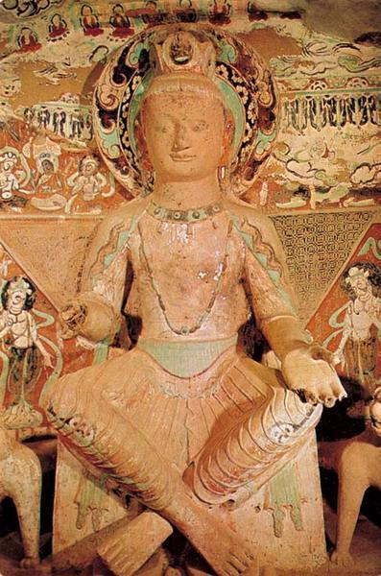
弥勒造像
第一个形象出现在十六国时期，是交脚弥勒菩萨形象
莫高窟第275窟交脚弥勒（北凉，412～460）

Slide 25
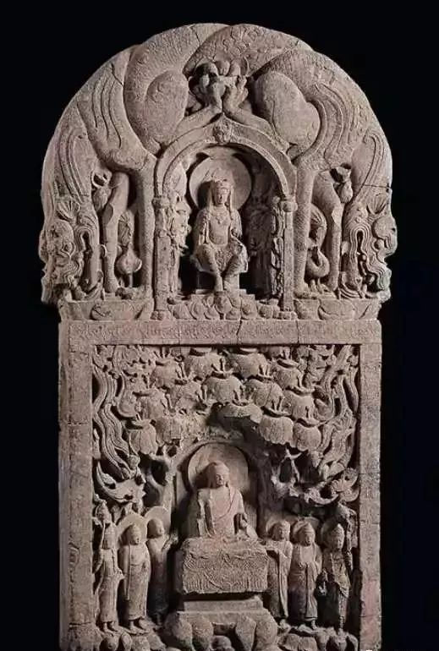
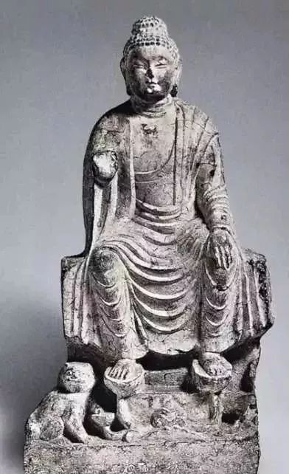
弥勒造像
第二个形象出现在北魏时期，演变为禅定式或倚坐式佛装形象
佛七尊造像碑之弥勒菩萨倚坐像
旧金山亚洲艺术博物馆藏弥勒佛倚坐像

Slide 26
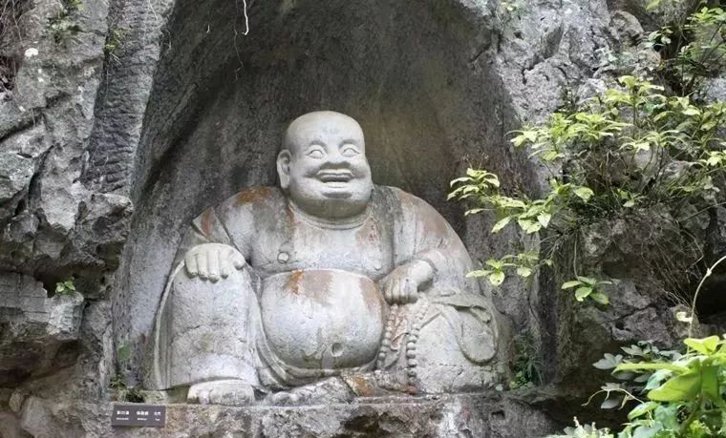
弥勒造像
第三个形象自五代开始出现，五代后梁时期在江浙开始出现以契此和尚为原型塑成的笑容可掬的大肚僧人形象
元代 石雕 杭州西湖飞来峰
弥勒佛像

Slide 27
Q&A：社会价值与当代意义
探索弥勒信仰可以更好地服务于丝绸之路沿线各国的文化交流，并架起服务于丝路文化发展与加深各国友谊的桥梁。大肚弥勒信仰的形成，体现了汉民族自古以来海纳百川、有容乃大的胸襟，展示出中国文化多元一体的特点，也展示出各具特色的民族地区的文化多样性；更充分体现出了各美其美，美人之美，美美与共，天下大同的中国文化特色。
张志刚著：《理性的彷徨》，东方出版社，1997年版，第401页。
〔英〕马林诺夫斯基著，费孝通等译：《文化论》，中国民间文艺出版社，1987年版，第76-77页。
吕澂著：《中国佛教源流略讲》，中华书局，2006年版，第1页。

Slide 28
资料引用
《海寄归内法传》卷一，《大正藏》，第54册，第205页
张志刚著：《宗教学是什么》，北京大学出版社，2020 年版，第309页
方立天著：《魏晋南北朝佛教》，载《方立天文集》卷一，中国人民大学出版社，2006年版，第6页
《高僧传》卷五，《大正藏》，第35册，第353页，第356页
《法苑珠林》卷十六，《大正藏》，第53册，第406 页
〔日〕松本文三郎著，张元林译：《弥勒净土论》，宗教文化出版社，2001年版，第3页
张志刚著：《理性的彷徨》，东方出版社，1997年版，第401页
〔英〕马林诺夫斯基著，费孝通等译：《文化论》，中国民间文艺出版社，1987年版，第76-77页
吕澂著：《中国佛教源流略讲》，中华书局，2006年版，第1页
中国佛教协会官方网-南传上座部佛教在云南[N],2021
台湾中华百科全书,2014
蒋维乔：中国佛教史[M].2015年，商务印书馆
霍旭初：龟兹石窟“过去佛”研究 [J],新疆龟兹研究院, 敦煌研究,2012 年第 5 期
苗利辉：龟兹燃灯佛授记造像及相关问题的探讨[J]西域研究，2007，53-63
李雅君：岩山寺壁画燃灯佛授记图像考[J] 美术研究, 2017

Slide 29
分工情况
资料与图片搜集:韩檬、张钰嘉
PPT制作：周恒健
报告：王伟杰

Slide 30
谢谢大家！

